Slide 1


Clipping de realização
Último Evento

Slide 2
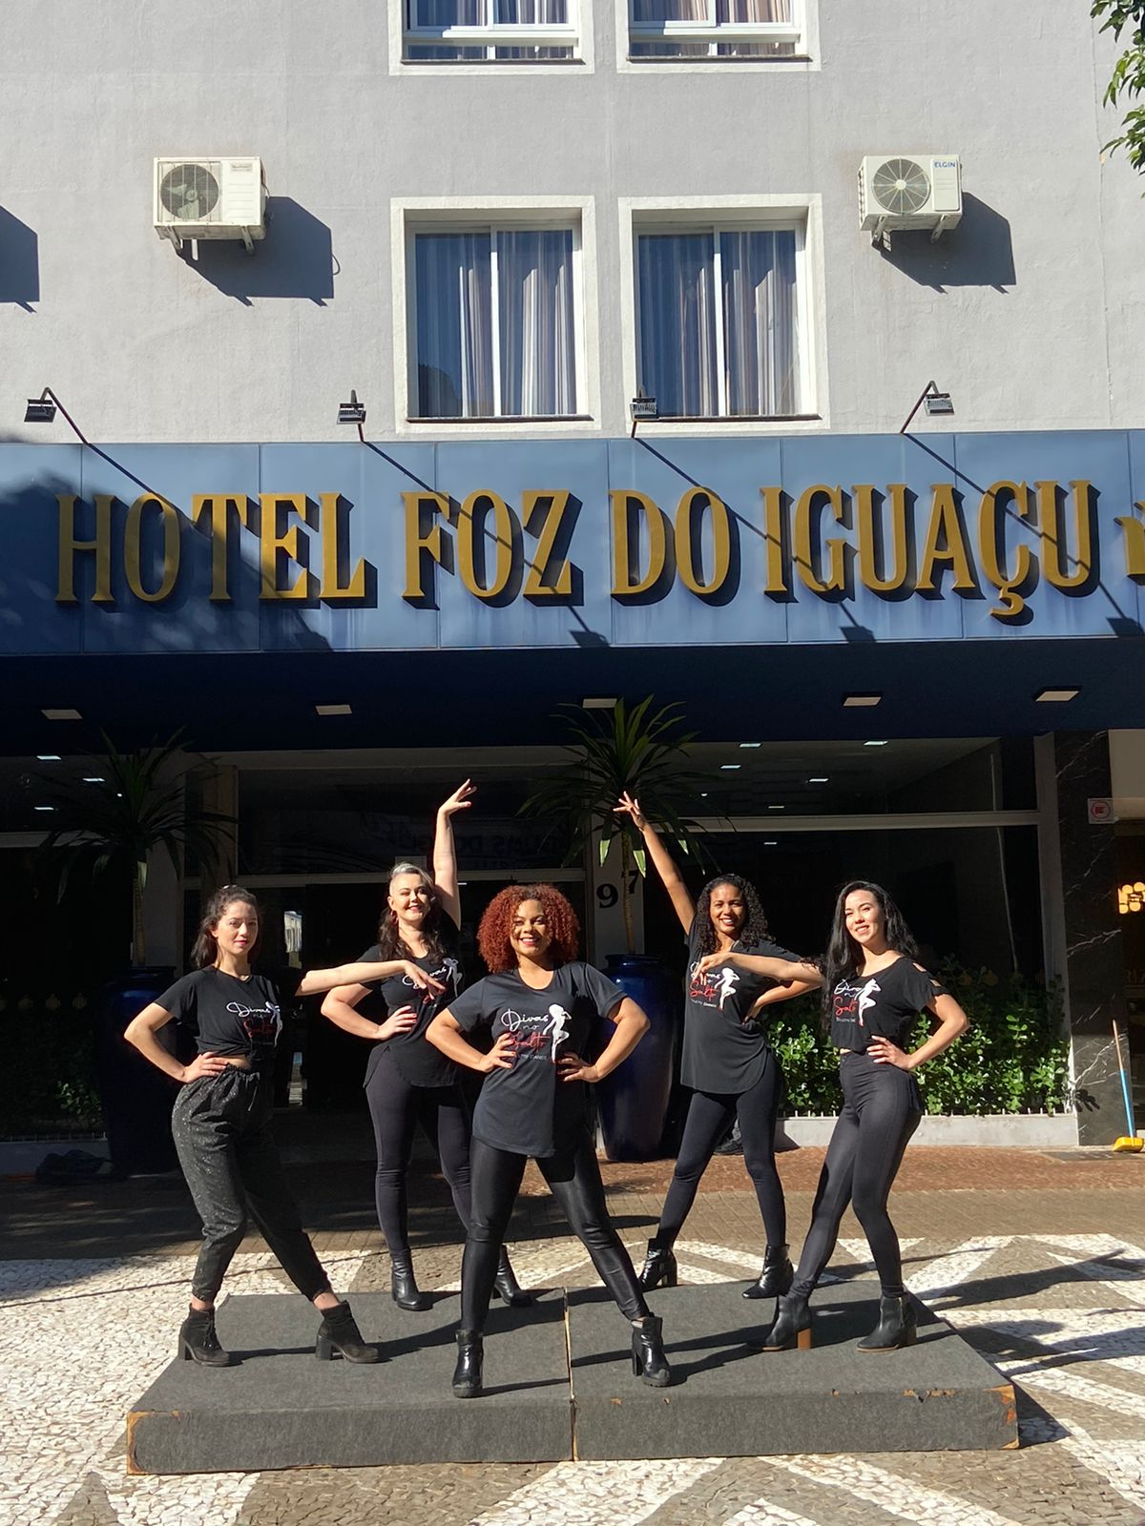
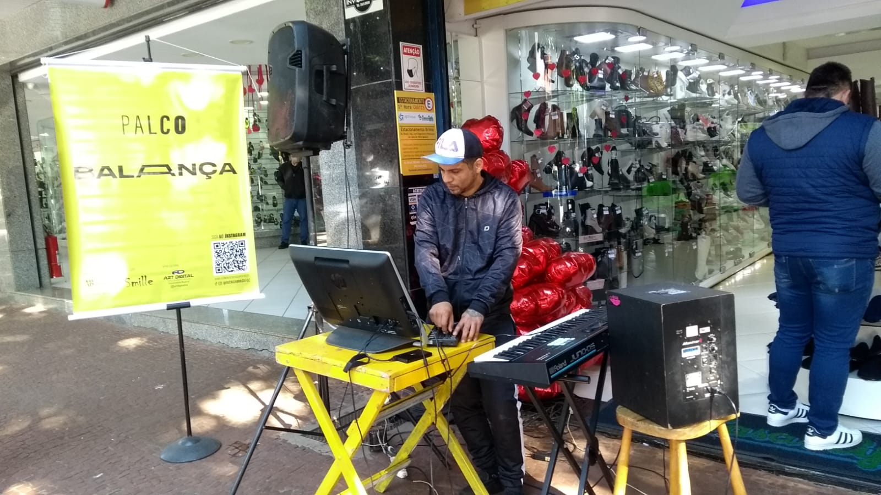
.:: Realização
Realizado no último dia 11 de junho, o projeto “#VemPraBrasil” contou com 9 atrações espalhadas pela avenida Brasil, em um total de 8 pontos de realização (ampliando os pontos em comparação a edição anterior). Artes Plásticas, música, dança e personagens distribuindo balões, foram atrações gratuitas à toda população e com ampla mídia, não apenas espontânea como também contratada.
Os eventos ocorreram de forma simultânea das 10h30 às 17h ao longo da avenida.
O inusitado, foi um pedido de casamento, preparado pela produção do “#VempraBrasil”, que contou com cobertura ao vivo da TV Globo - RPC Paraná.
Em números, alguns setores do comércio registrou um acréscimo de 150% em vendas em comparação a um dia normal.
A avenida que passa por um processo de revitalização sob realização da iniciativa privada, em parceria com a Prefeitura e apoio de toda população iguaçuense, trouxe o sentimento do amor entre todos a tona.

Slide 3





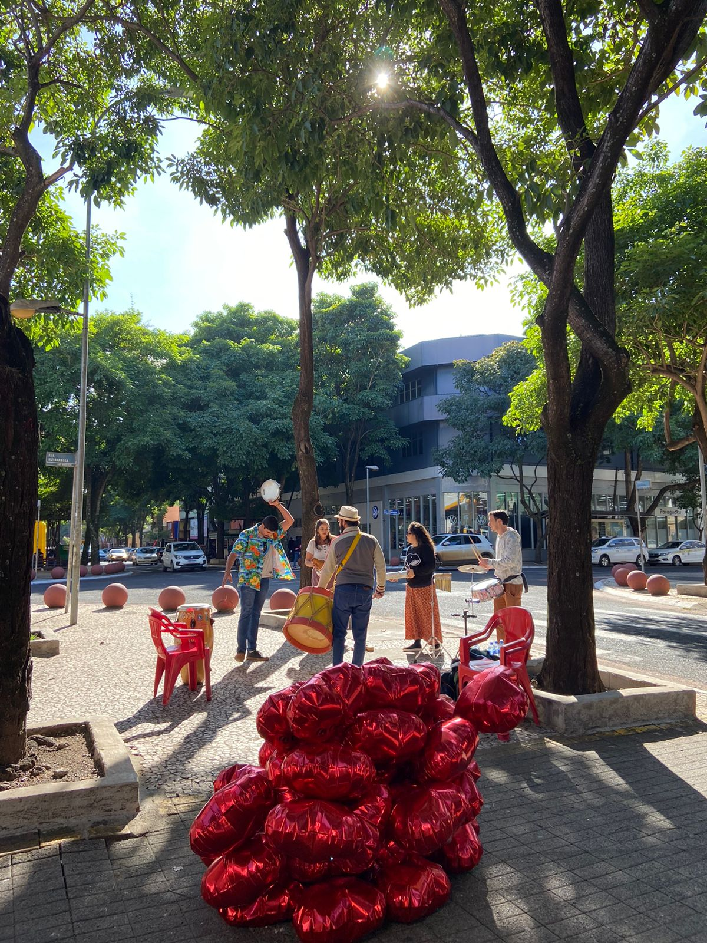




.:: Atrações
Atração extra

Slide 4
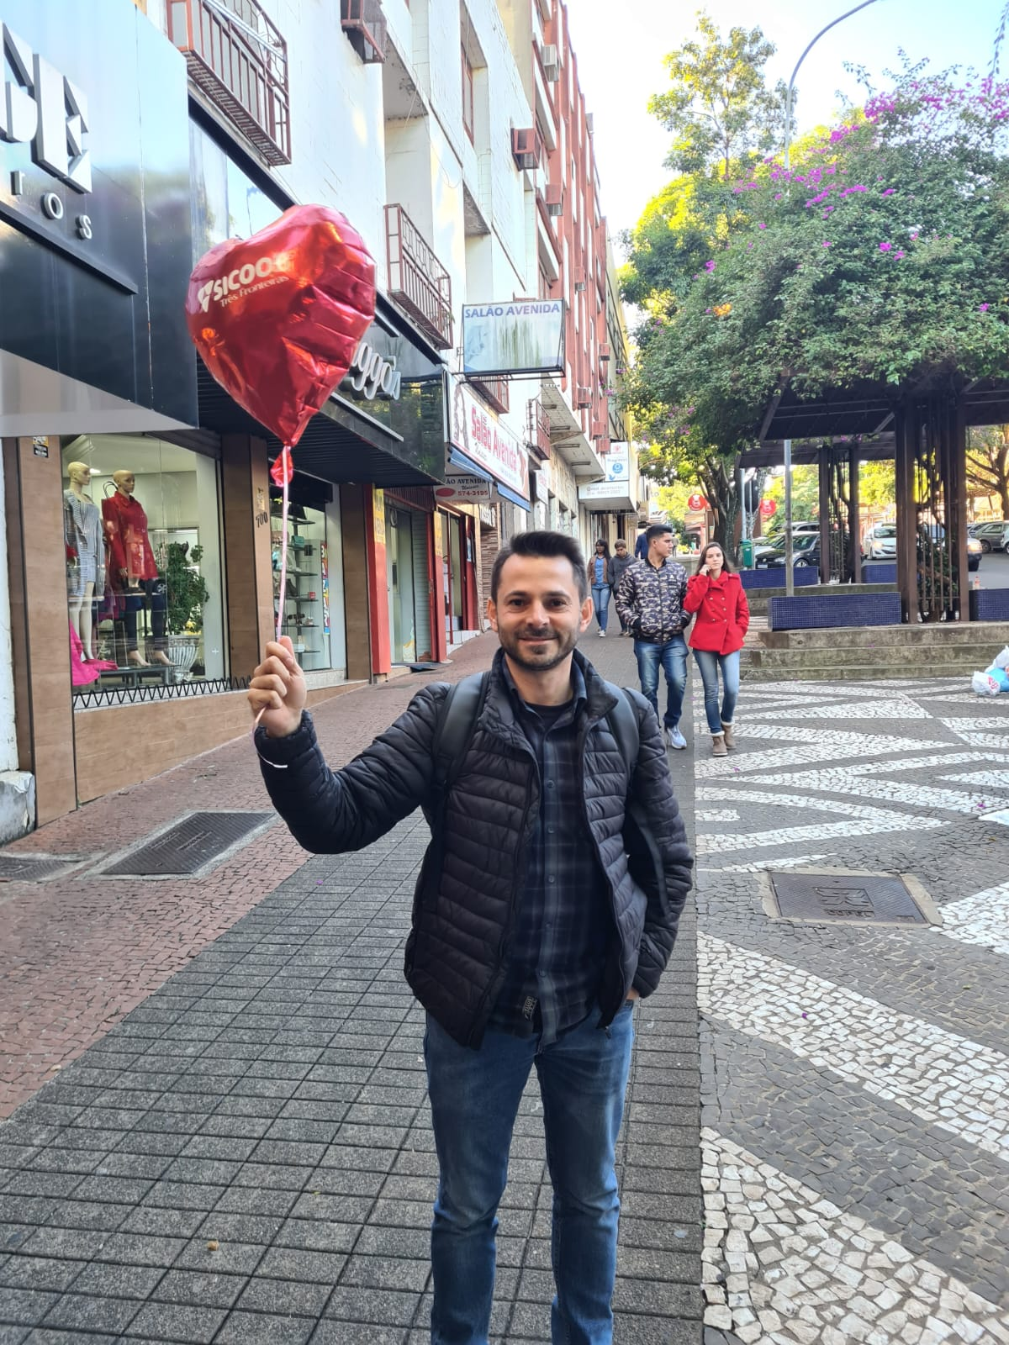
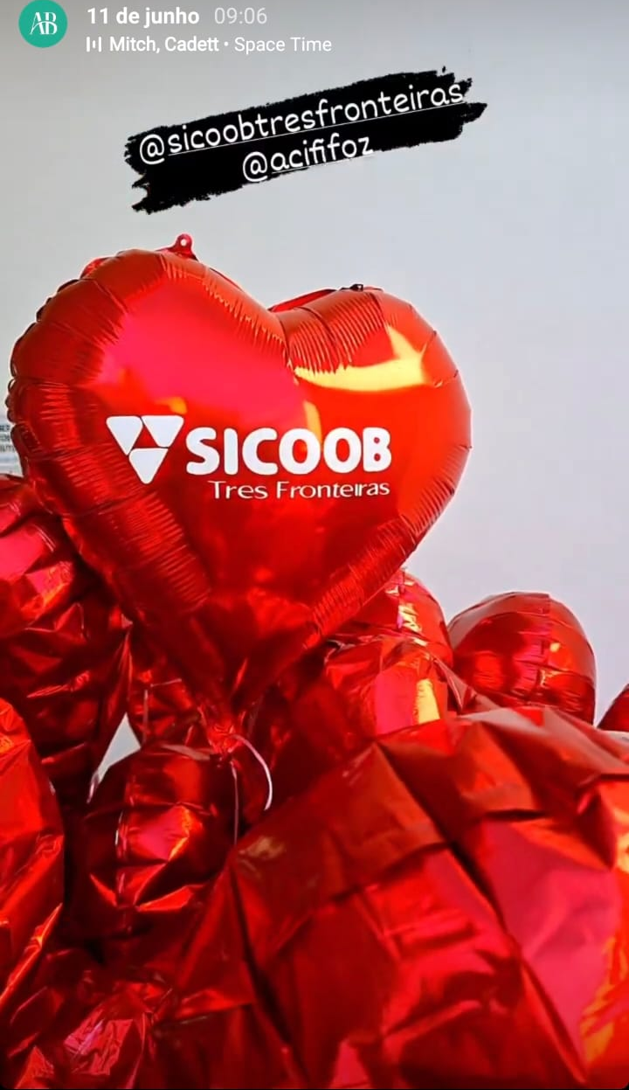
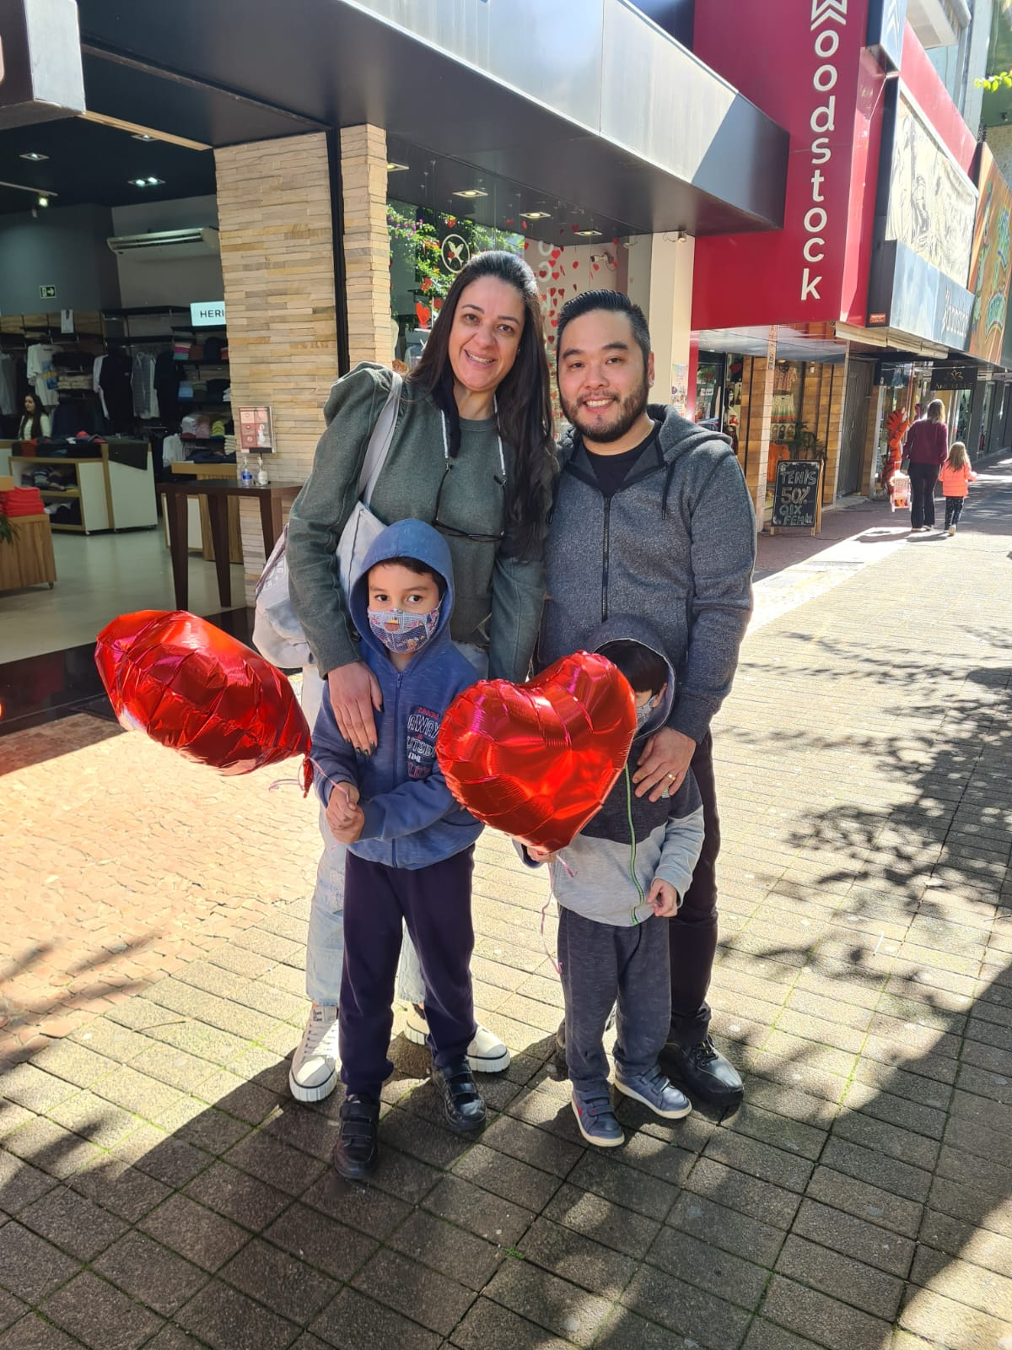
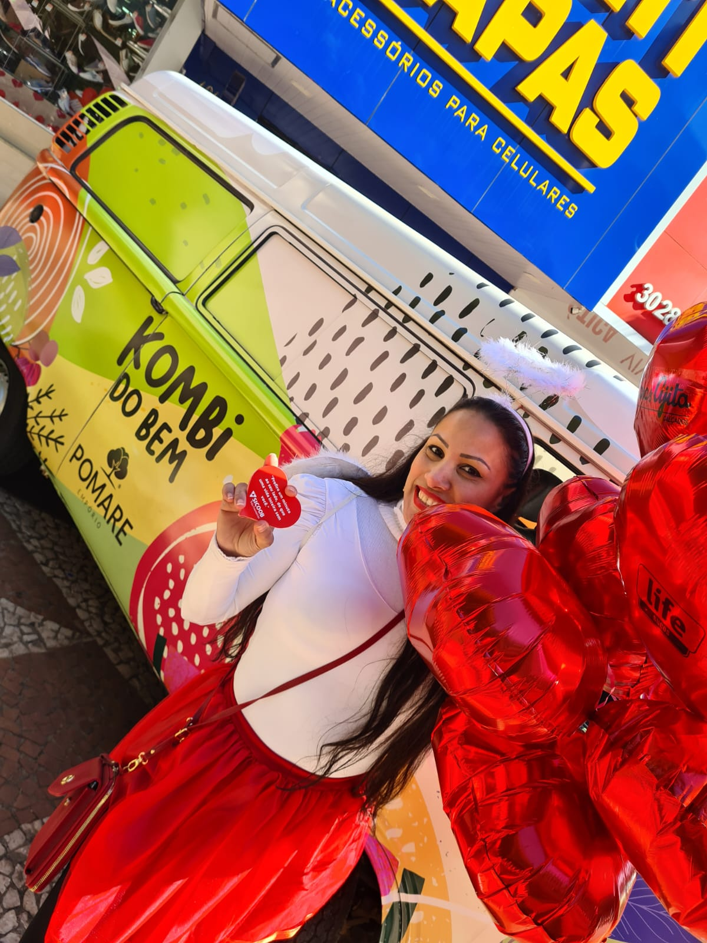
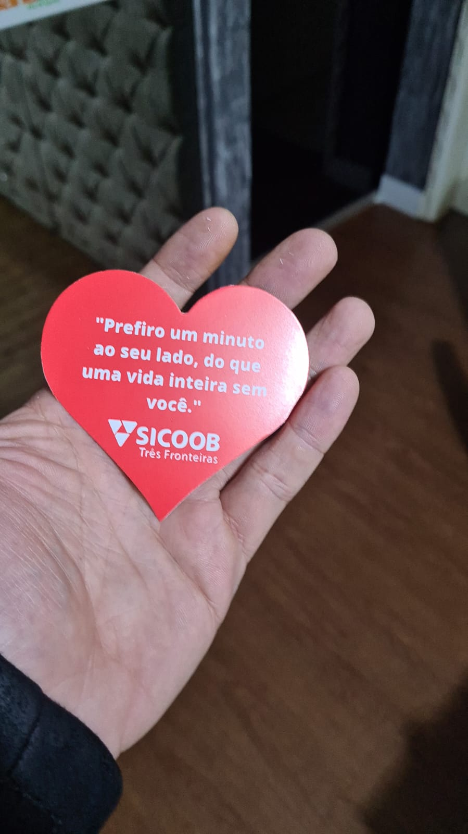
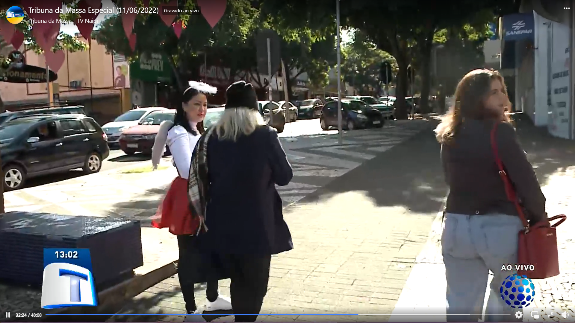
.:: Promoção de Marca
Foram confeccionados 150 balões a gás com marca personalizada da sua empresa e distribuídos por atrizes vestidas de cupidos, que também
entregaram 1000 cartões personalizados com marca de sua empresa, e frase em sinergia ao evento realizado.
O resultado?
Foi a aceitação por parte do público que esgotou os materiais durante o período de distribuição. A ação teve cobertura da mídia espontânea
também.
Sua marca circulando com ações de comunicação humanizada e gerando mídia alternativa e popular.

Slide 5

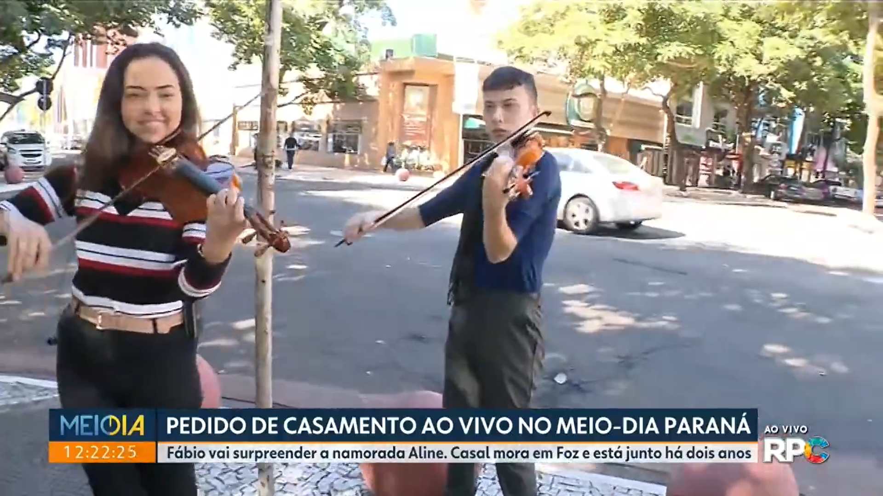
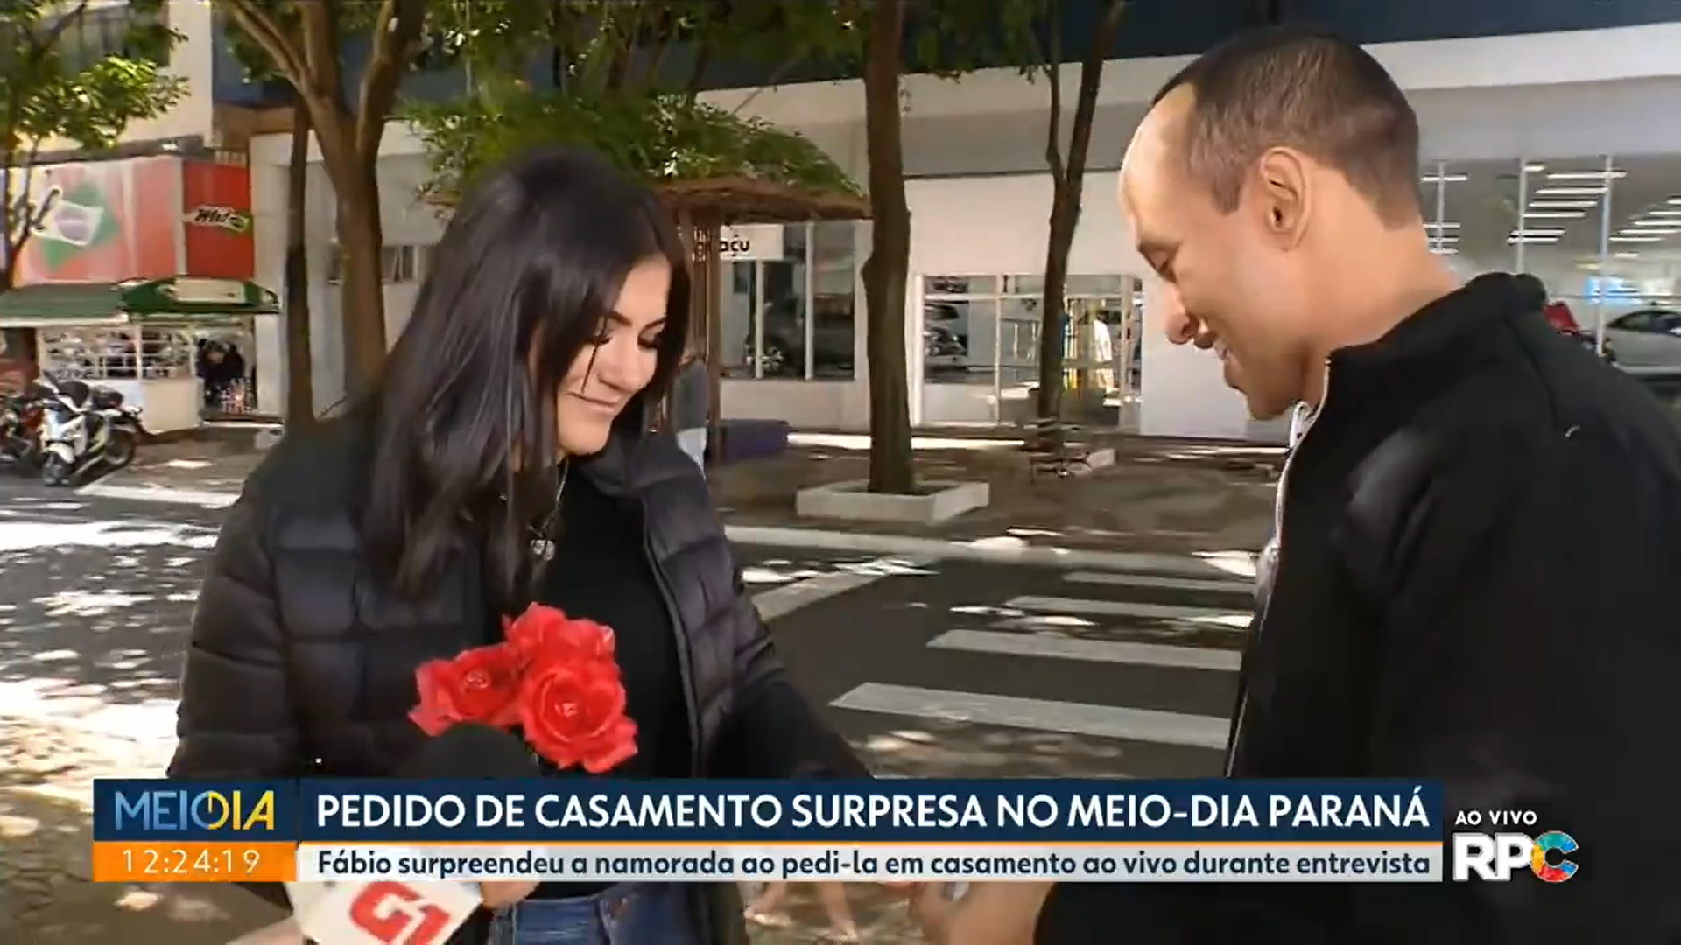
.:: Mídia Alternativa
Aproveitando a temática do evento, e espalhando amor com sentimento universal, fomos em busca de um namorado que tivesse o interesse em pedir a namorada em casamento. O resultado foi a aceitação da cobertura pela mídia de massa. A Tv Globo Paraná (RPC) fez a cobertura ao vivo pelo jornal Meio Dia Paraná estadual.
A ação gerou mais mídia espontânea ao projeto e visibilidade a sua empresa de forma alternativa.

Slide 6

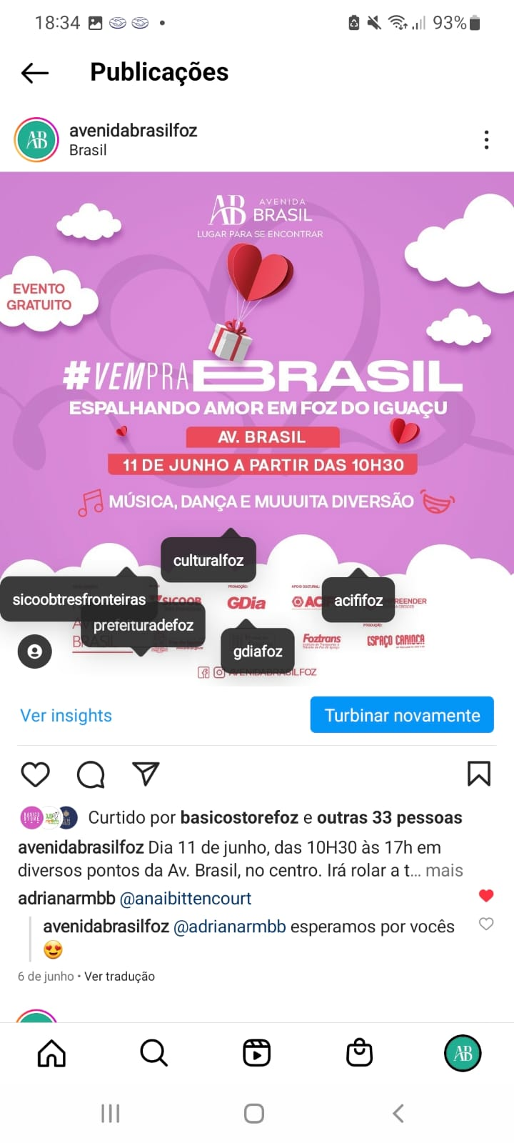
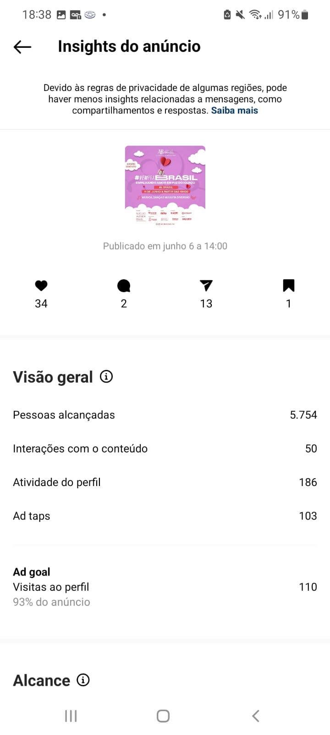
Mídia
Digital
10 dias alternando
Dias de exibição 5 a 11 de maio
Link para averiguação
https://www.instagram.com/p/CeehR4frllx/?igshid=YmMyMTA2M2Y=

Slide 7

Mídia
Anúncio em jornal
Meia Página
Veículo: G DIA
Data de exibição: 10 de junho

Slide 8
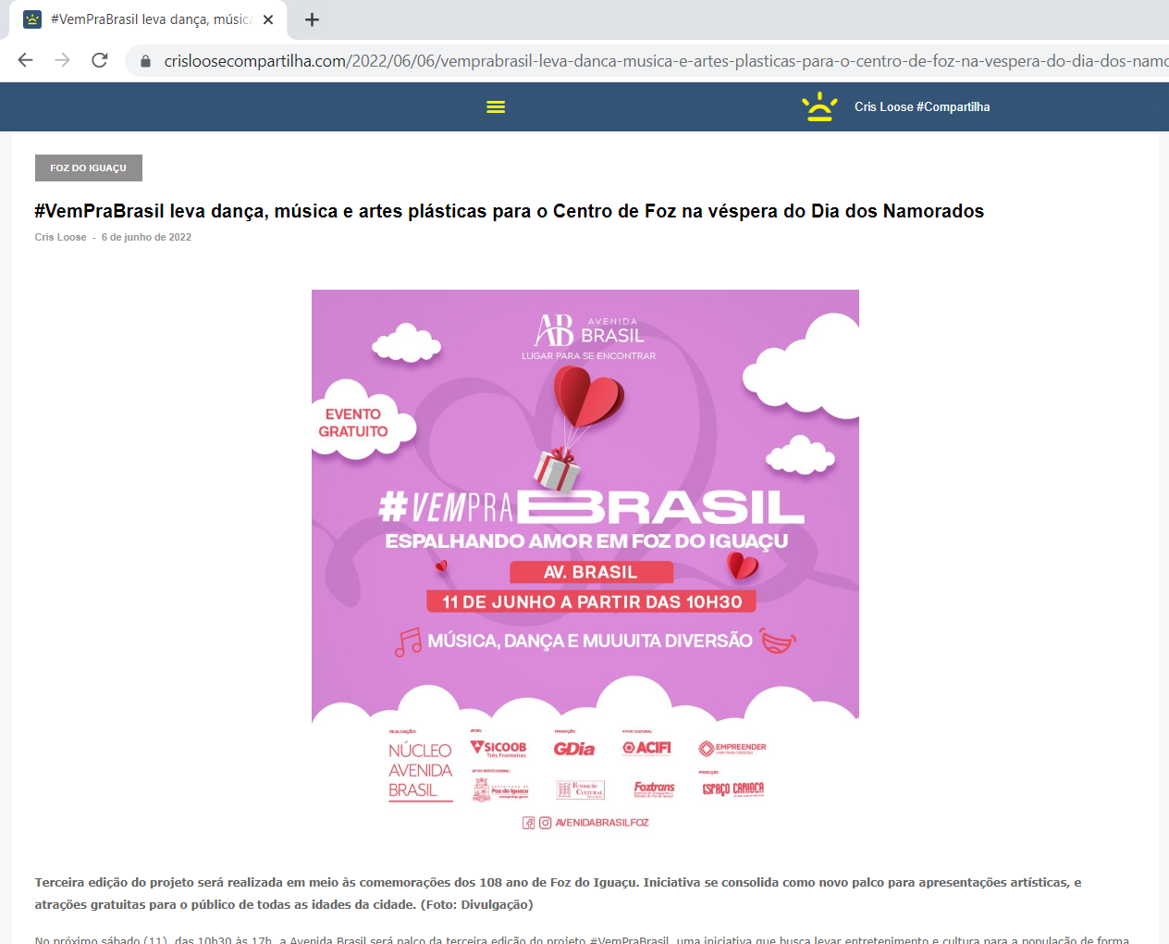
.:: Mídia espontânea
- Menção ao patrocinador
Sites locais
Link para averiguação
https://www.crisloosecompartilha.com/2022/06/06/vemprabrasil-leva-danca-musica-e-artes-plasticas-para-o-centro-de-foz-na-vespera-do-dia-dos-namorados/

Slide 9
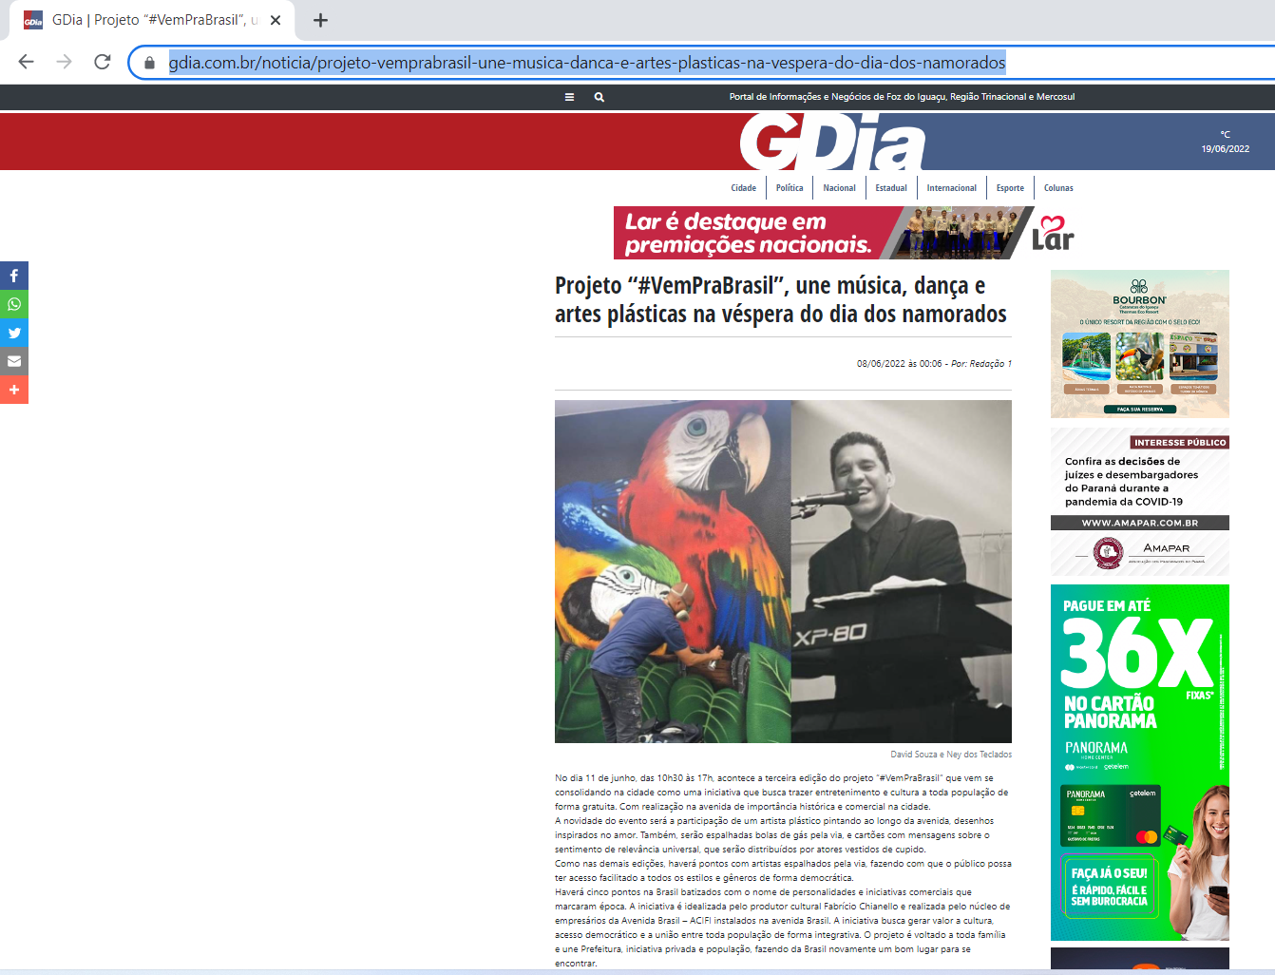
.:: Mídia espontânea
- Menção ao patrocinador
Jornal G DIA
Link para averiguação
https://gdia.com.br/noticia/projeto-vemprabrasil-une-musica-danca-e-artes-plasticas-na-vespera-do-dia-dos-namorados

Slide 10
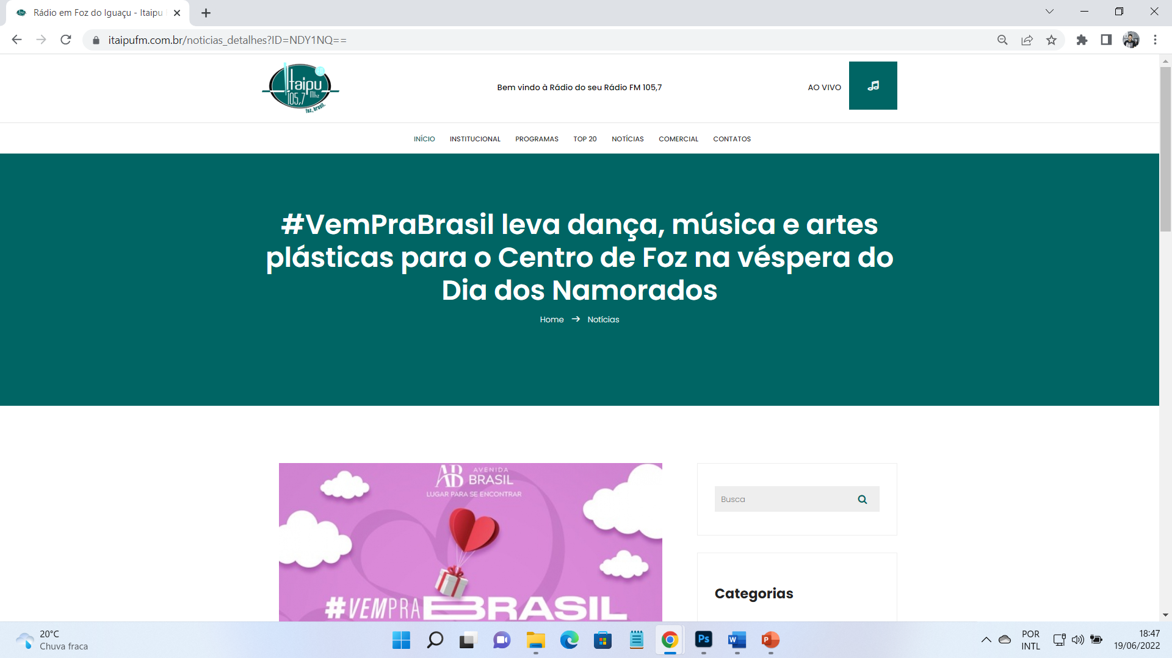
.:: Mídia espontânea
- Menção ao patrocinador
Itaipu FM
Link para averiguação
https://www.itaipufm.com.br/noticias_detalhes?ID=NDY1NQ==

Slide 11
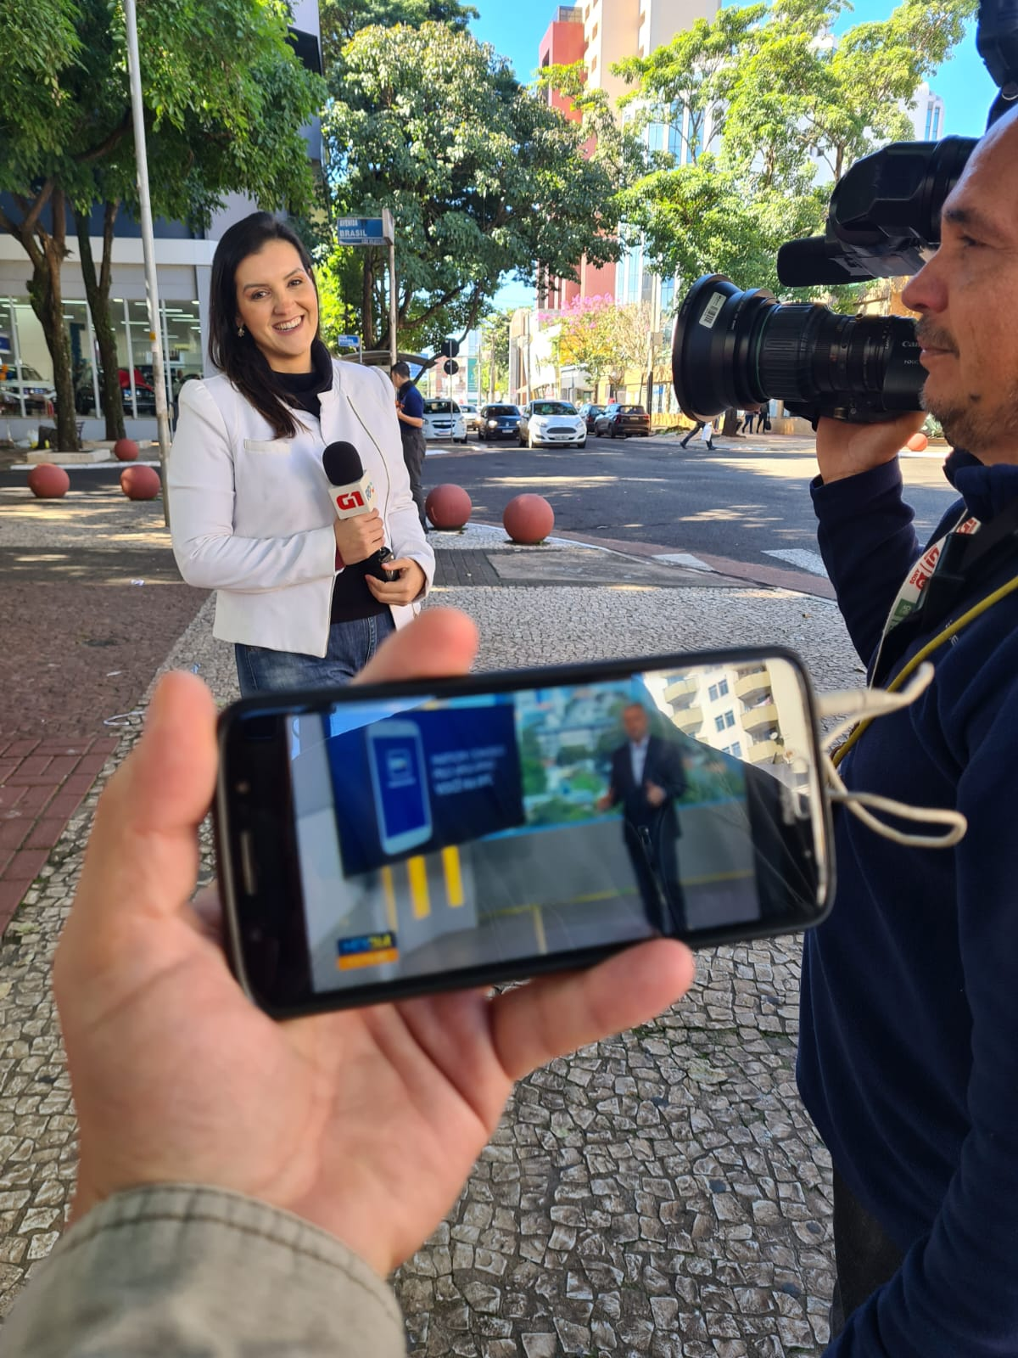
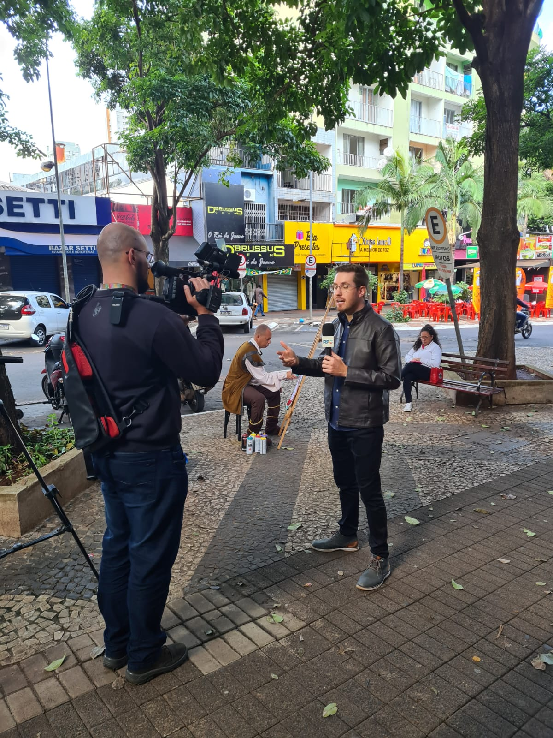
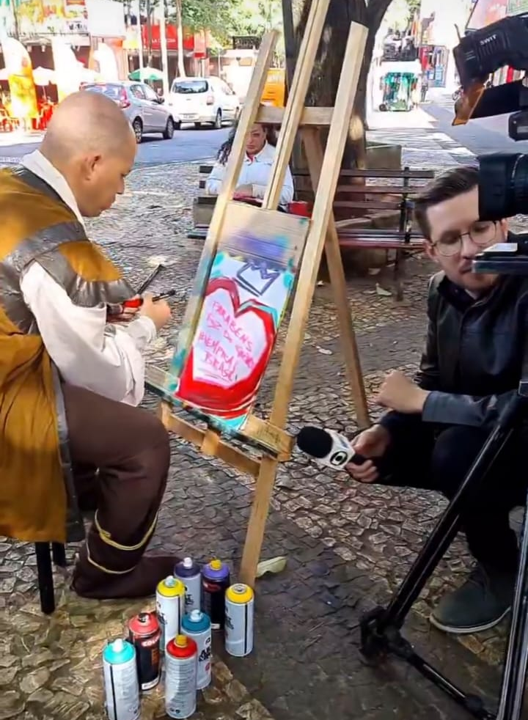
.:: Mídia espontânea
- Menção ao patrocinador
Link para averiguação
https://globoplay.globo.com/v/10659697/

Slide 12
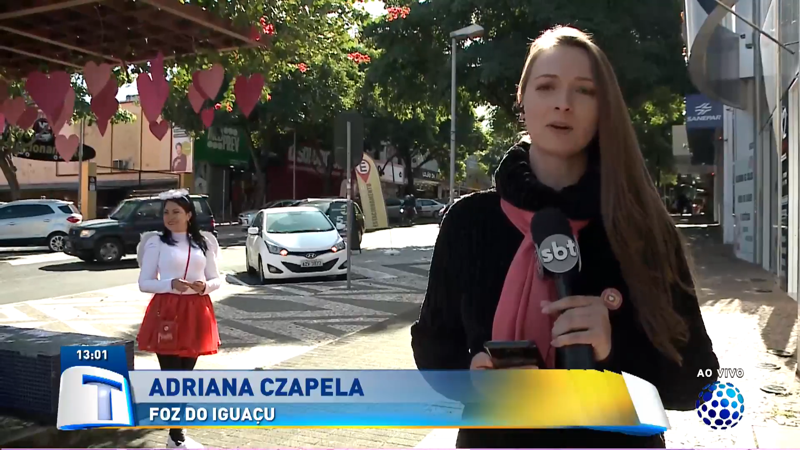
.:: Mídia espontânea
- Menção ao patrocinador
Link para averiguação
https://www.facebook.com/watch/live/?ref=watch_permalink&v=594085181879946

Slide 13
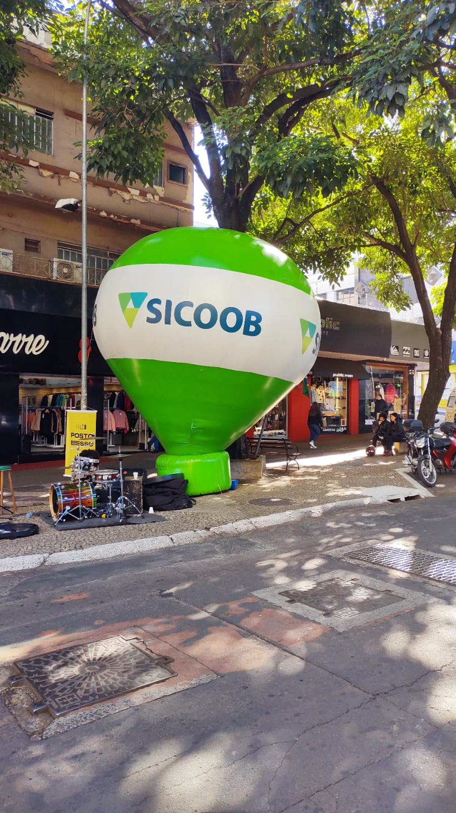
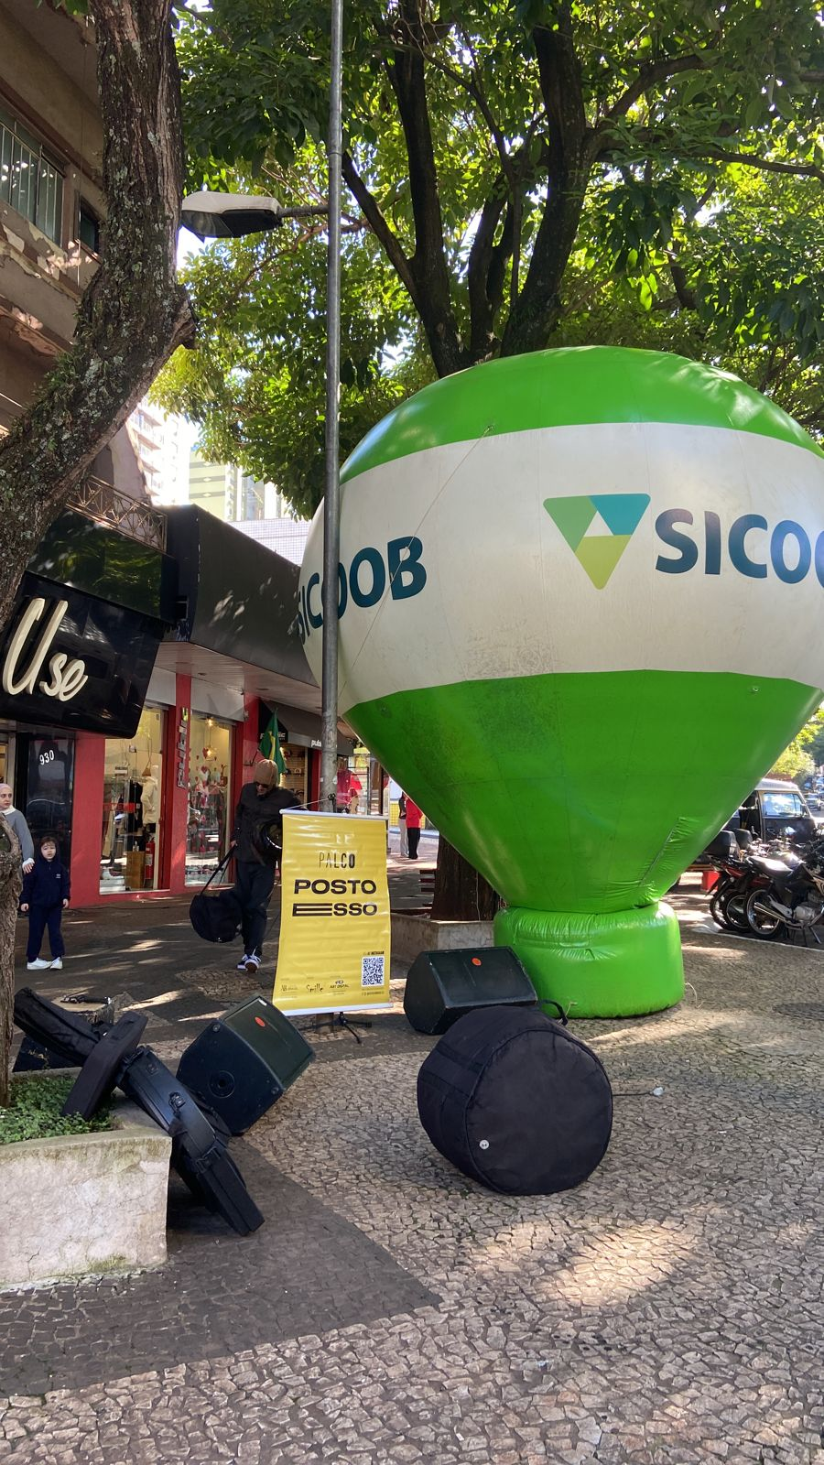
.:: Promoção de Marca
“Blimp” da empresa instalado na via

Slide 14
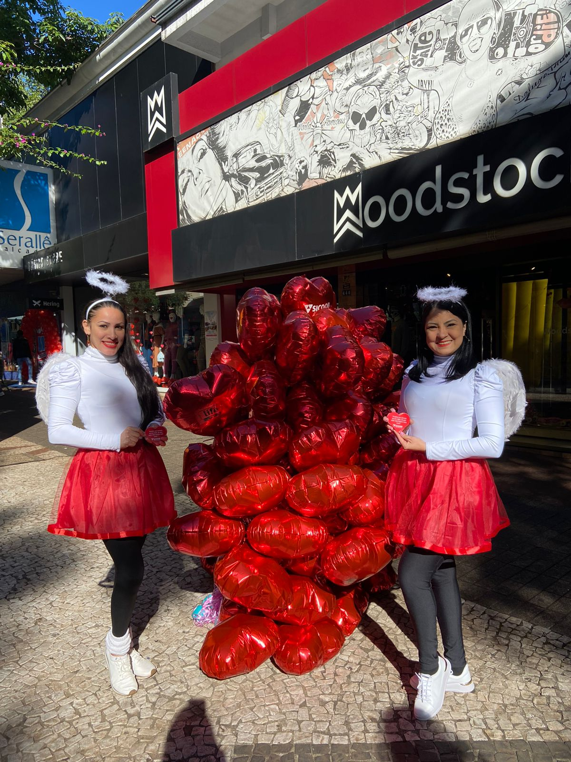
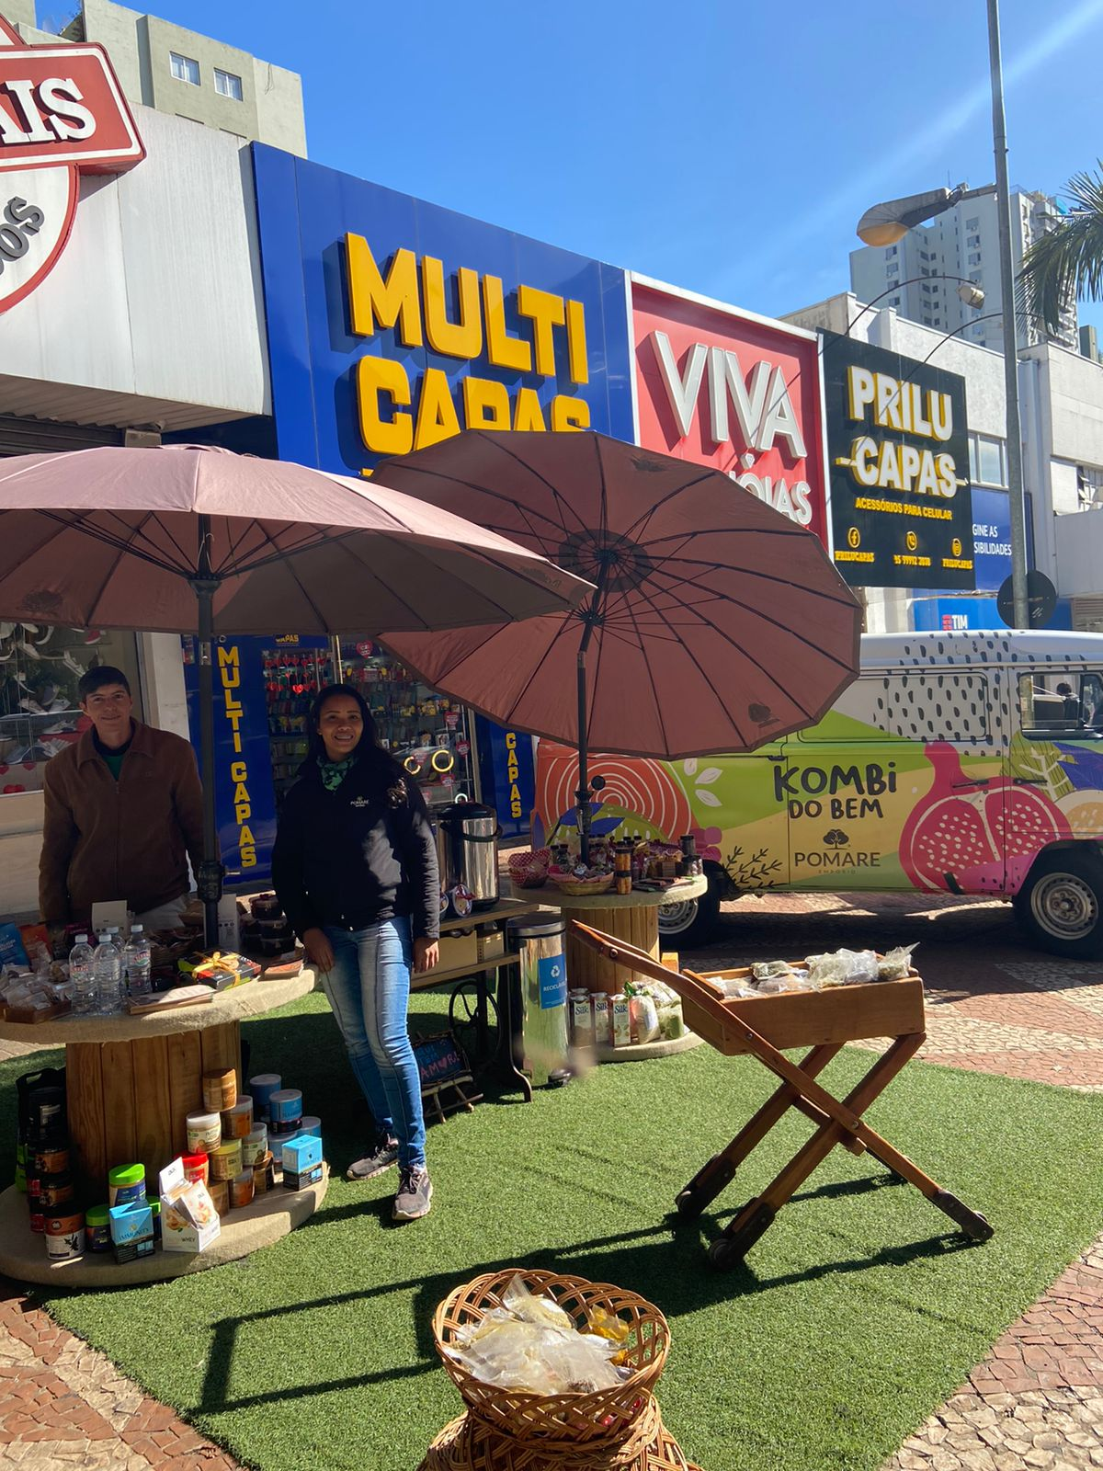
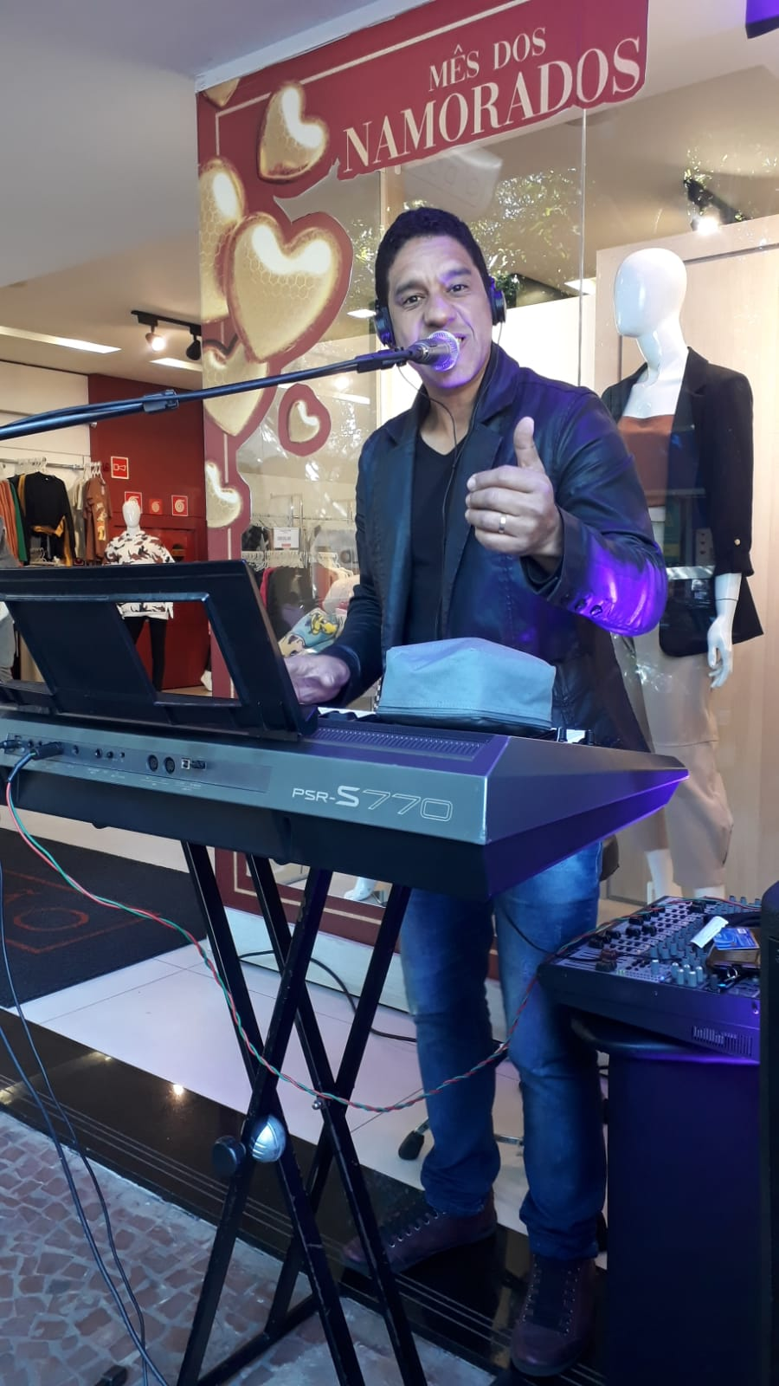
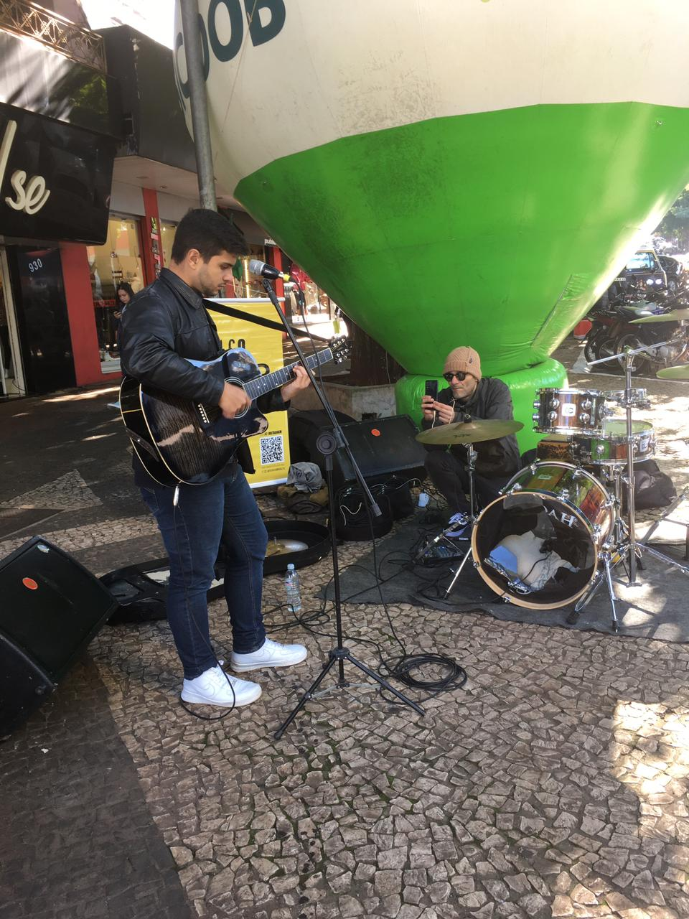
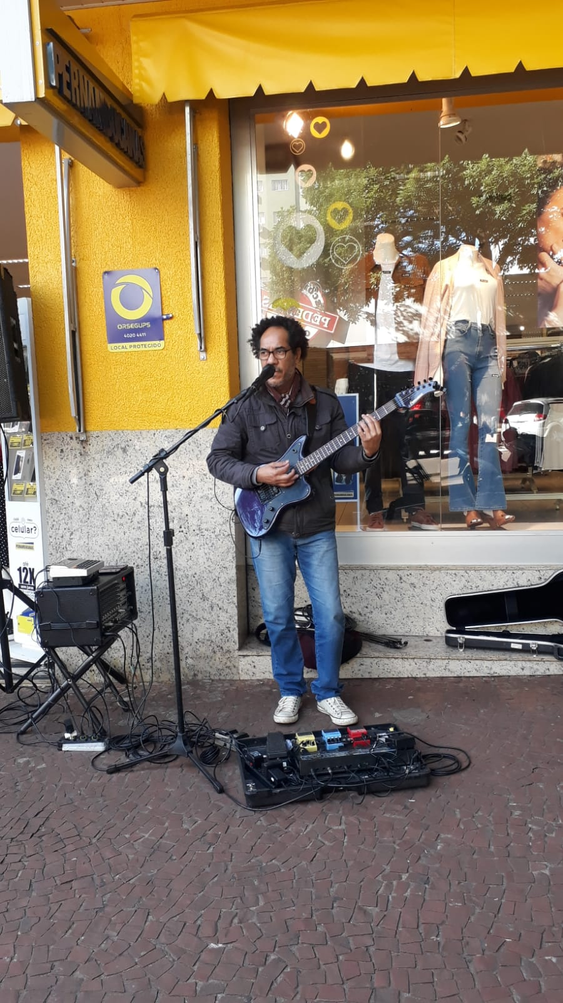
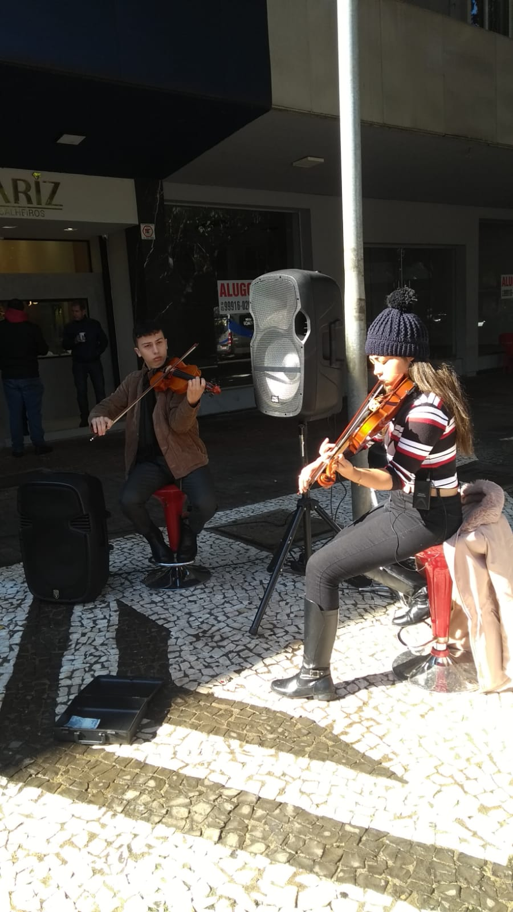
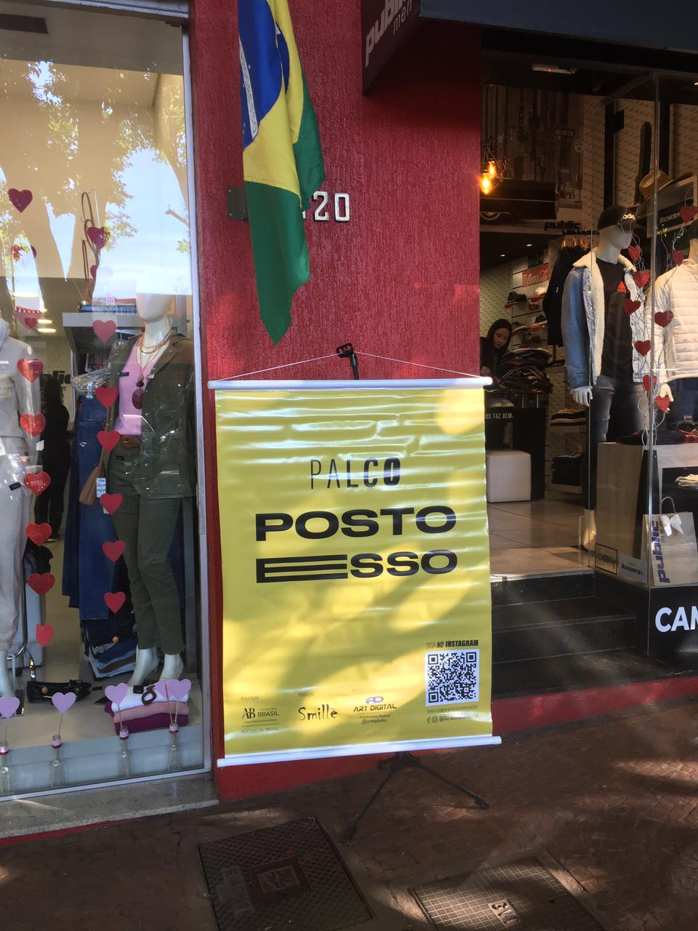
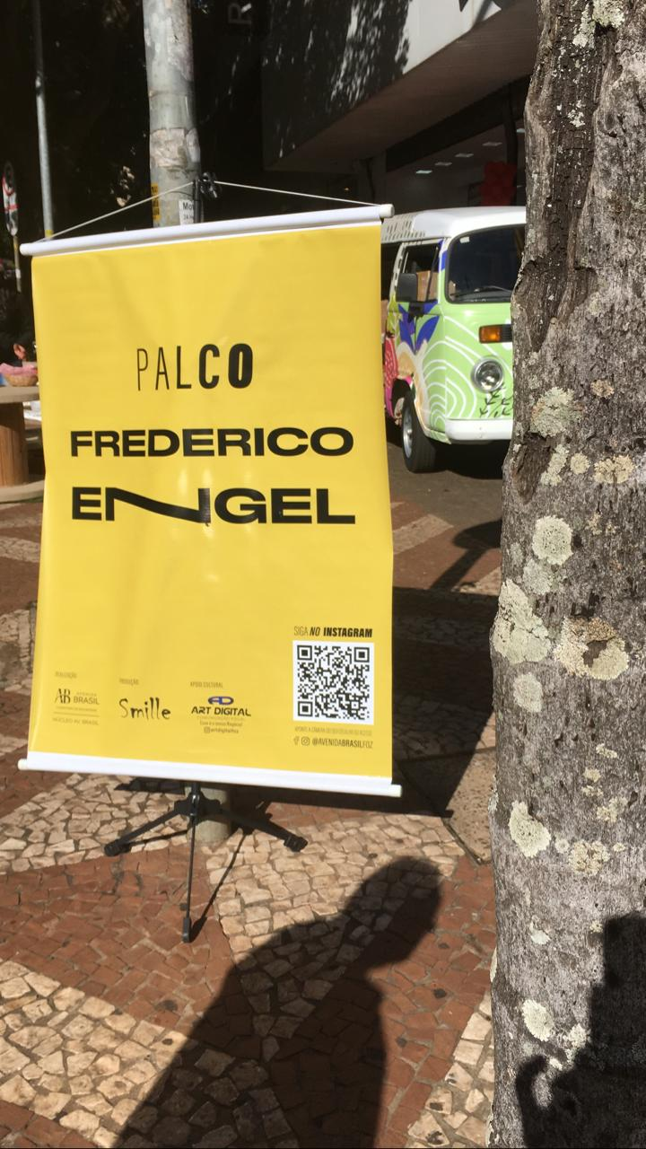
.:: Valorizamos o seu investimento

Slide 15
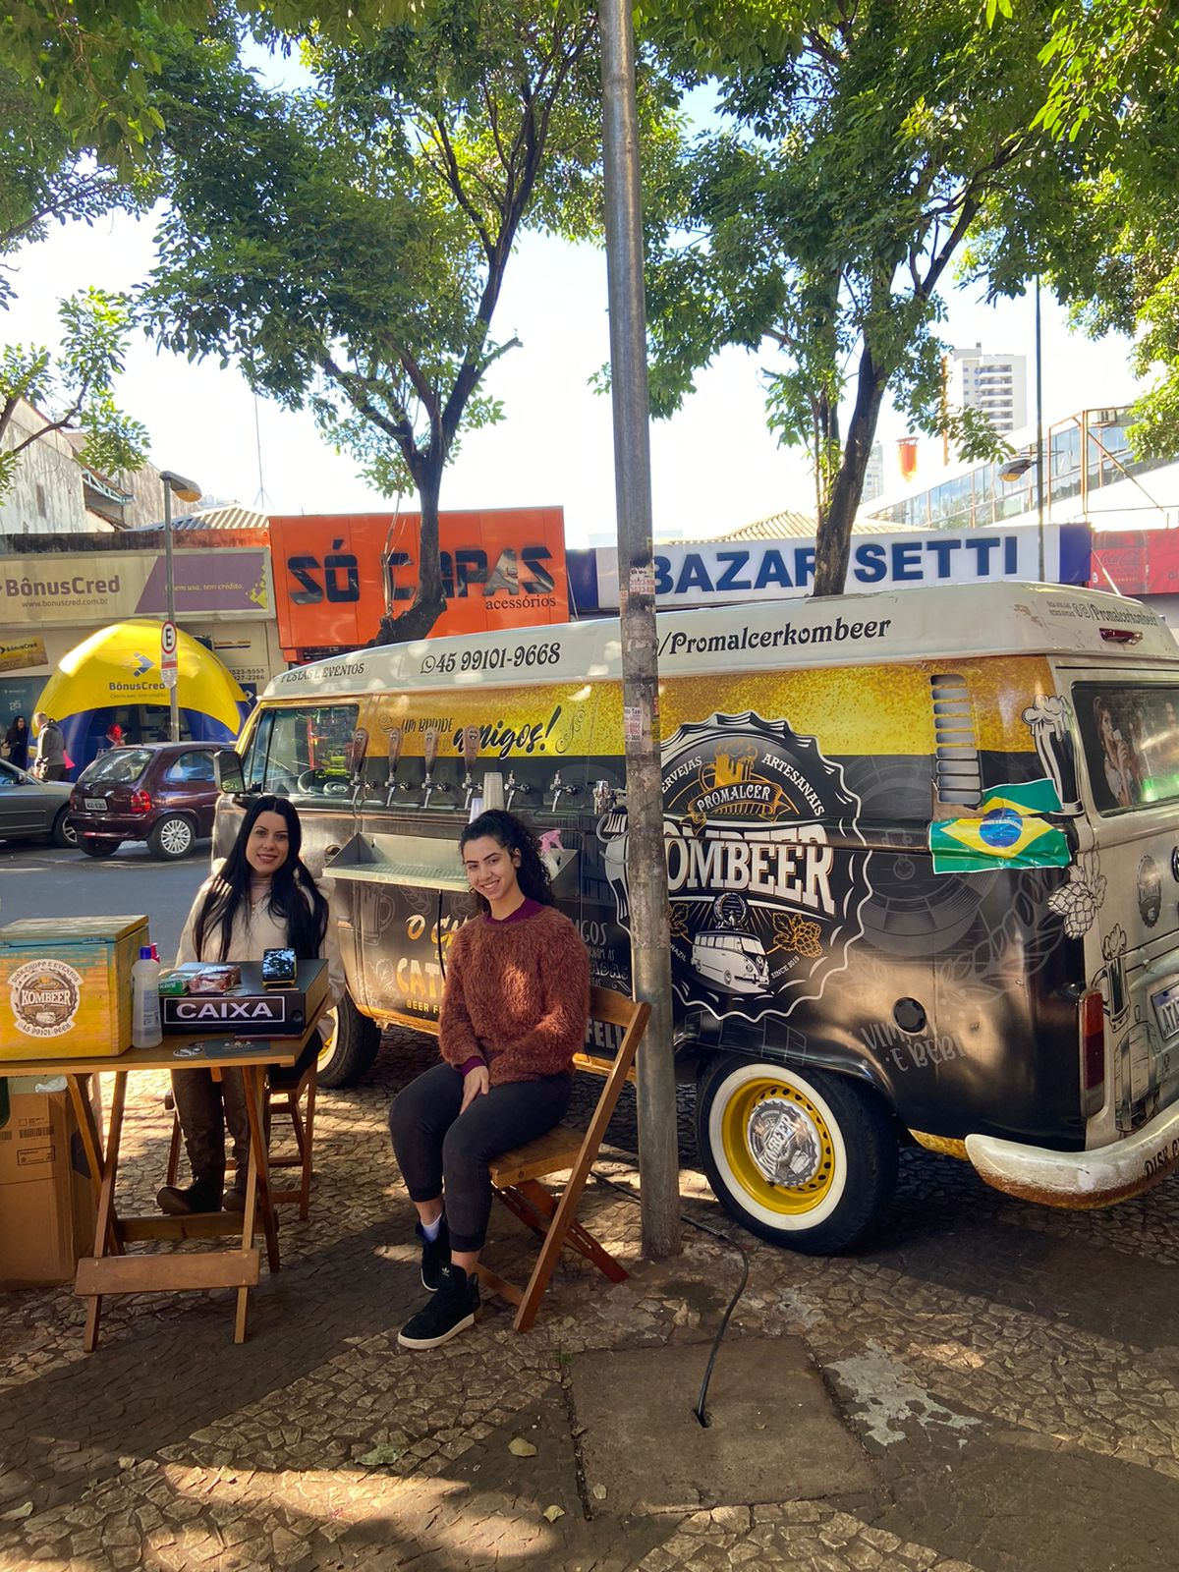

.:: Bônus Extra
Ação de relacionamento com clientes e colaboradores
Distribuição de 20 vouchers de chopp para o gerente da agência 4343. Com os vouchers, foi possível trocar por um chopp 300 ml, em um dos pontos da Promalcer
na Av. Brasil
Lounge da PROMALCER localizado perto do Blimp

Slide 16
.:: Fotos gerais do evento
Acesse o link abaixo e confira fotos e vídeos do evento
https://drive.google.com/drive/folders/1RtmUXDRM0kCXmLqVzuAS-KbDCX1F2BHo?usp=sharing
Acesse vídeos da mídia espontânea e jornalística
https://drive.google.com/drive/folders/18z6T4ury4lr_GyJia6pBlfQMwLnOej9r?usp=sharing

Slide 17


#VEMPRABRASIL
@avenidabrasilfoz
Acesse e conheça a gente
www.experienciaentretenimento.com.br

